Slide 1
05 - Regressiones
Elio Campitelli

Slide 2
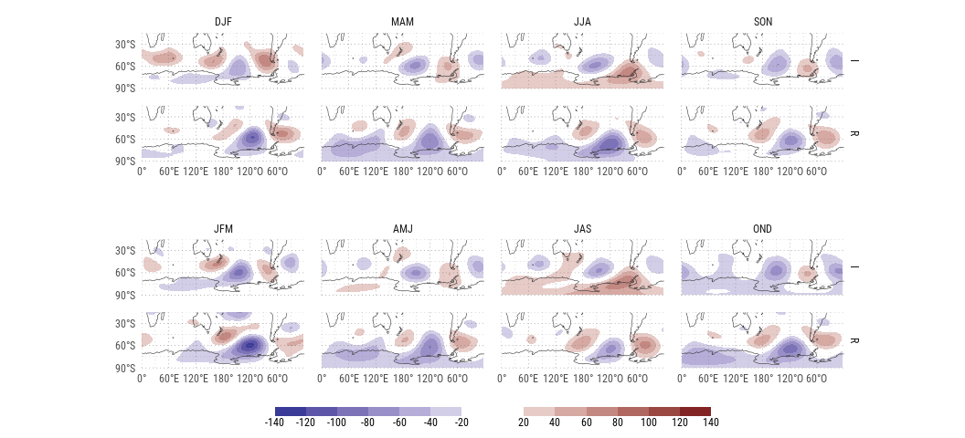

Slide 3
Notes:
No hay mucha diferencia entre ambos agrupamientos. La mayor diferencia está en la respuesta tipo SAM que desaparece entre DJF y JFM y que awparece en JAS y no está en JJA. Esta respuesta yo ya sé que está sólo en Julio y Diciembre, por lo que cualquier cosa se puede aclarar en el texto.

Slide 4
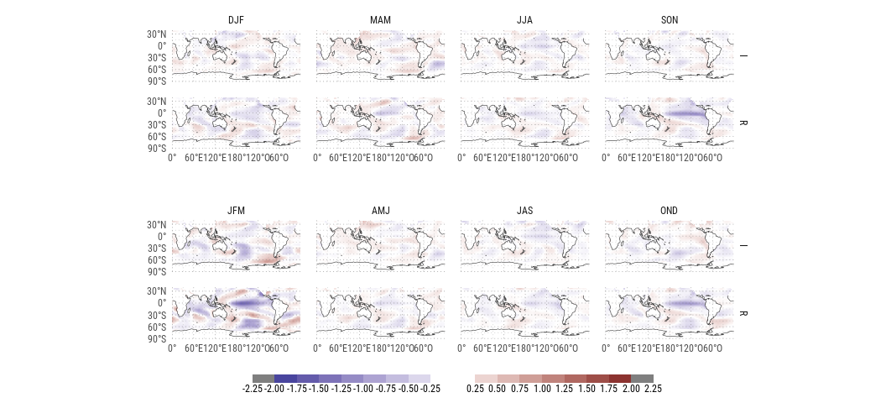
Regresión con altura geopotencial
Notes:
En la regresión con sst sí hay mucha diferencia. Especialmente en DFJ -> JFM. En el primerno la relación es muy pequeña e incluso estadísticamente no significativa.

Slide 5
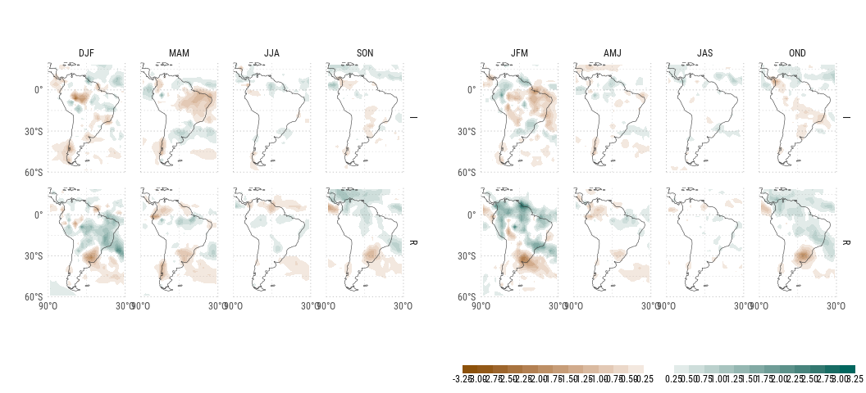
Regresión con precipitación
Notes:
Hay algunas diferencias. La relación se da más en los meses cálidos y ahí JFM tiene una forma más consistente. Pero luego en MAM vs AMJ, MAM muestra un patrón más intenso.

Slide 6
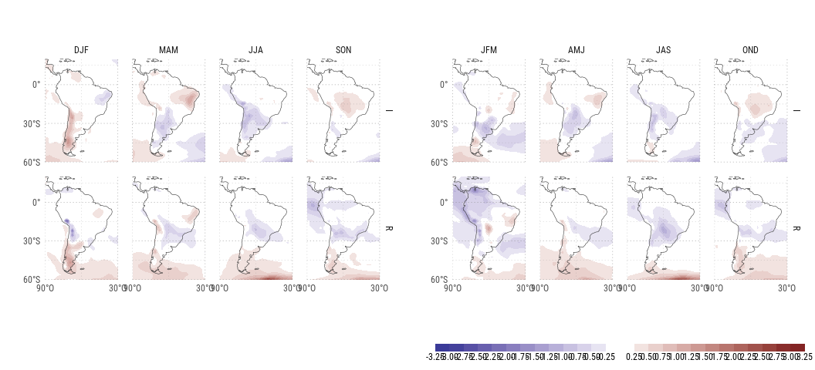
Regresión con temperatura a 2m.
Notes:
Las diferencias en el primer trimestre son bastante fuertes. En JFM aparecen intensas correlaciones negativas al noroeste del continente que no están en DJF.

Slide 7
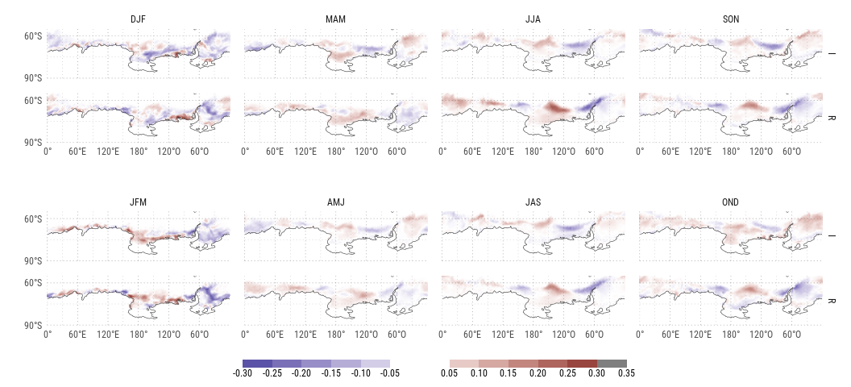
Regresión con concentración de hielo marino.
Notes:
La relación en verano no es my importante. Hay poco hielo y hay más ruido que otra cosa, me parece. Acá lo más importante es invierno y primavera y ambos son parecidos, aunque con un poco más de intensidad en JJA vs JAS.

